Slide 1



Уебинар „Диалог и сътрудничество с гражданите за устойчив транспорт и по-чист въздух“
26.04.2023 г.
ГРАЖДАНИТЕ- АВТОРИ И ПОСЛАНИЦИ НА ИНОВАЦИИТЕ
СТУДЕНТСКИ ИДЕИ

Slide 2
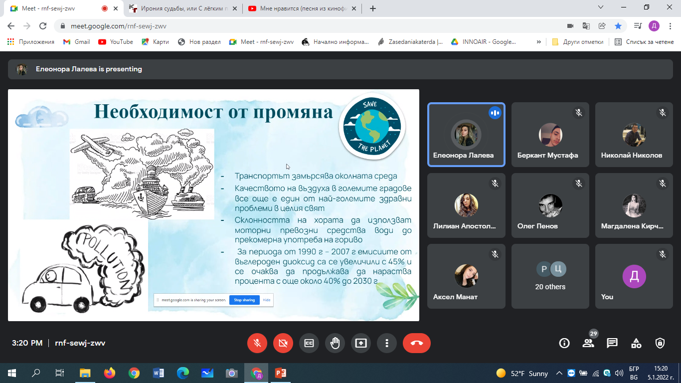
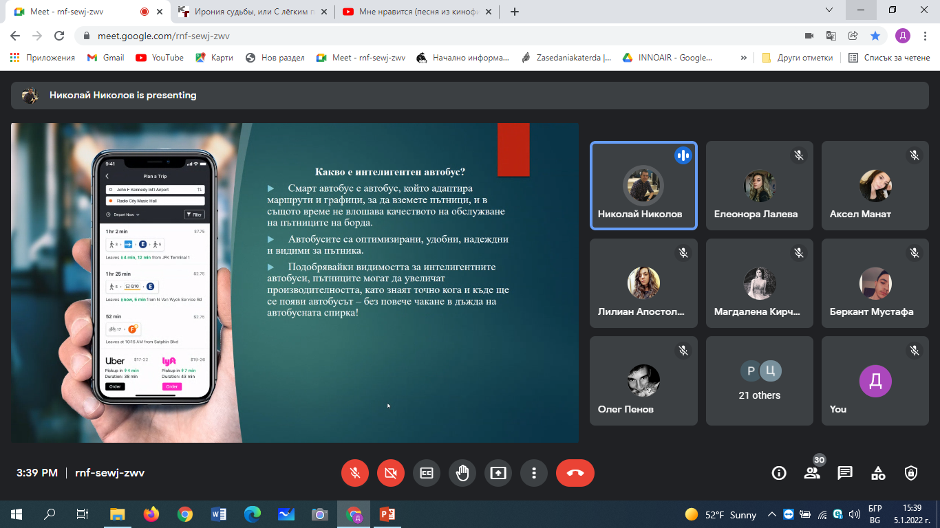
СТУДЕНТИТЕ СПОДЕЛЯТ…
(СЕМИНАРНО УПРАЖНЕНИЕ INNOAIR)

Slide 3
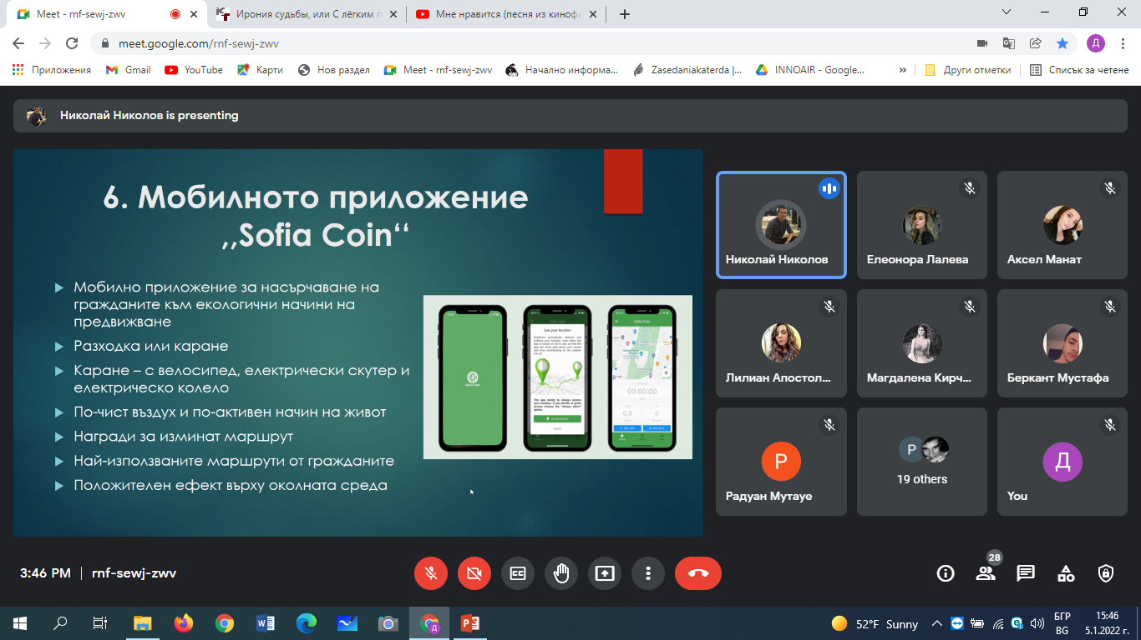
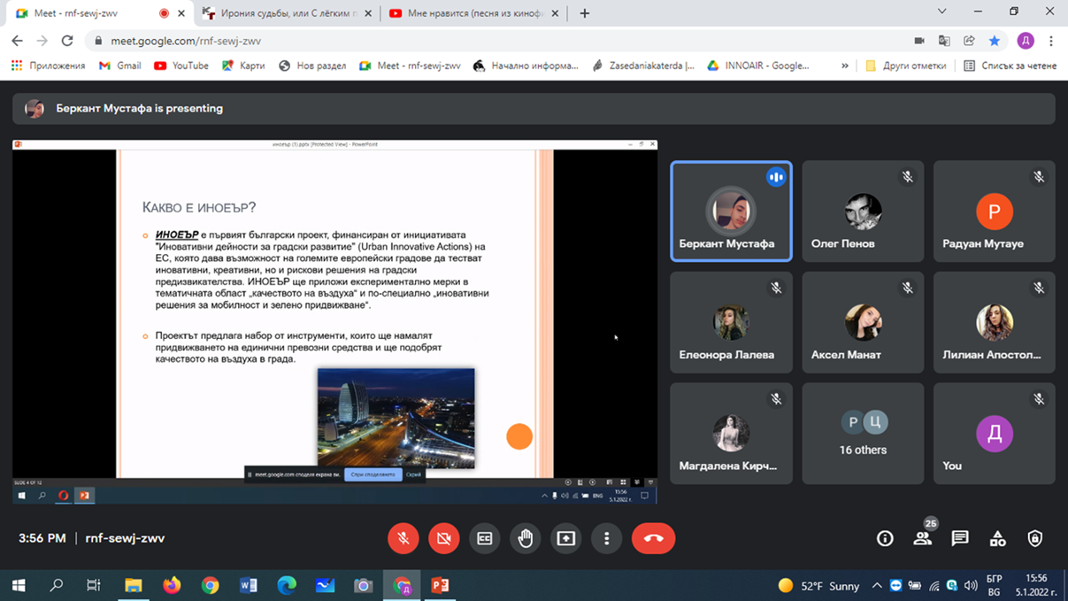
СТУДЕНТИТЕ СПОДЕЛЯТ…
(СЕМИНАРНО УПРАЖНЕНИЕ INNOAIR)

Slide 4

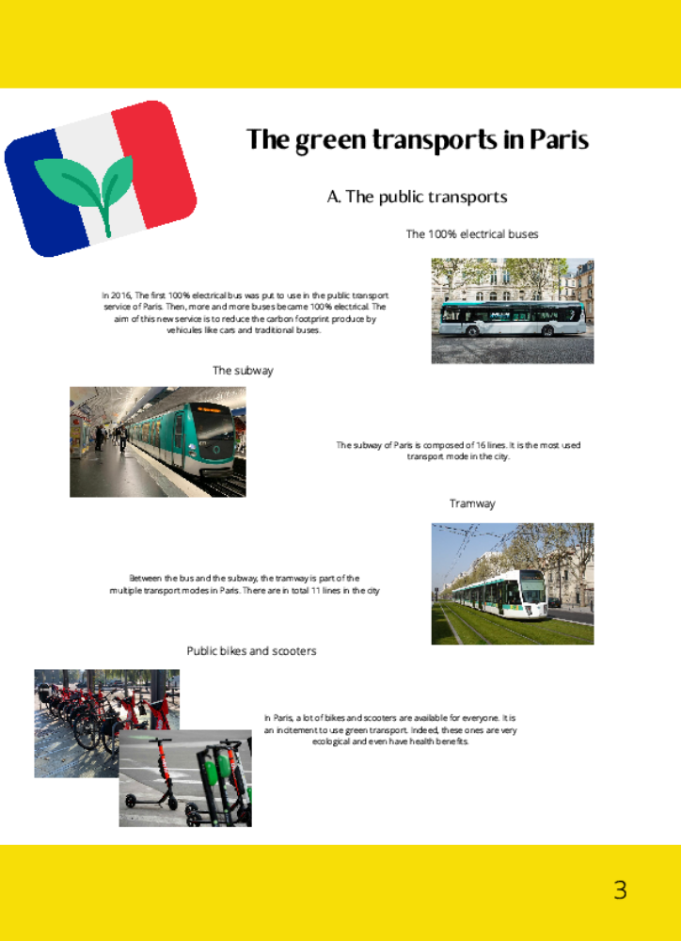
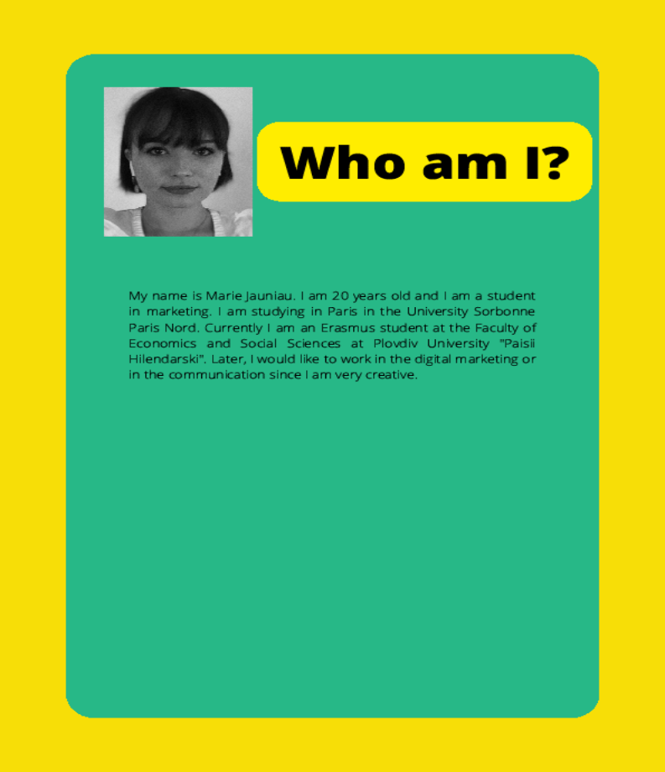
СТУДЕНТИТЕ ПРЕДАВАТ…
(ДОБРИ ПРАКТИКИ ОТ ФРАНЦИЯ)

Slide 5
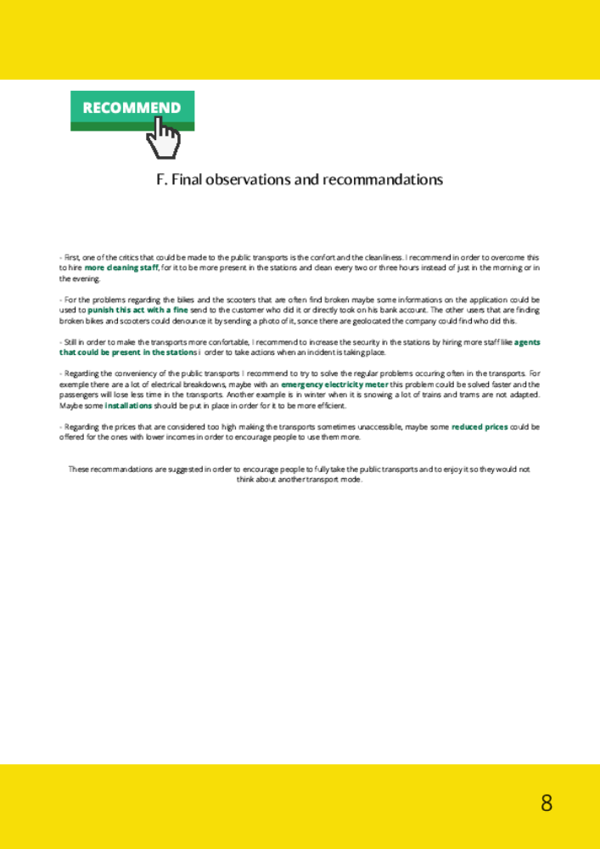
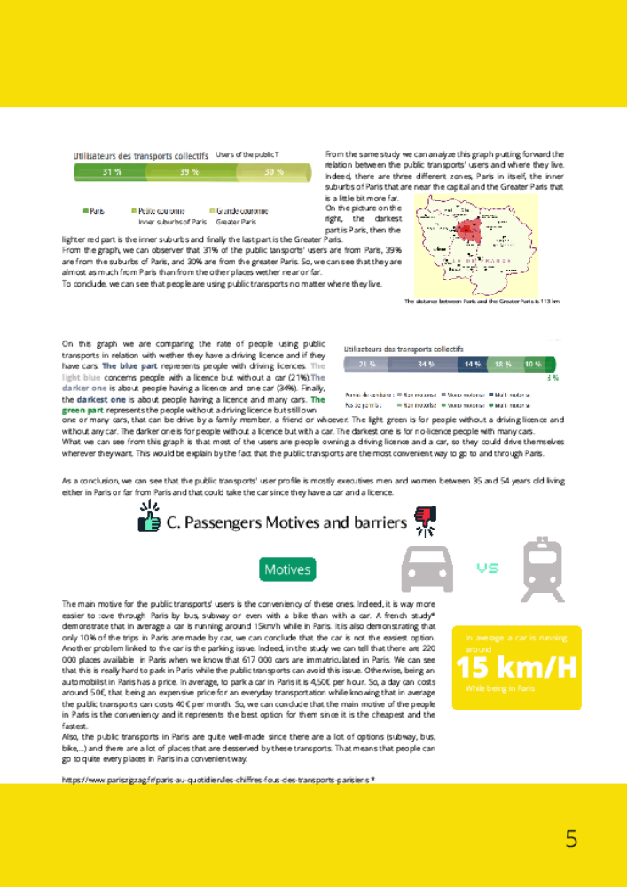
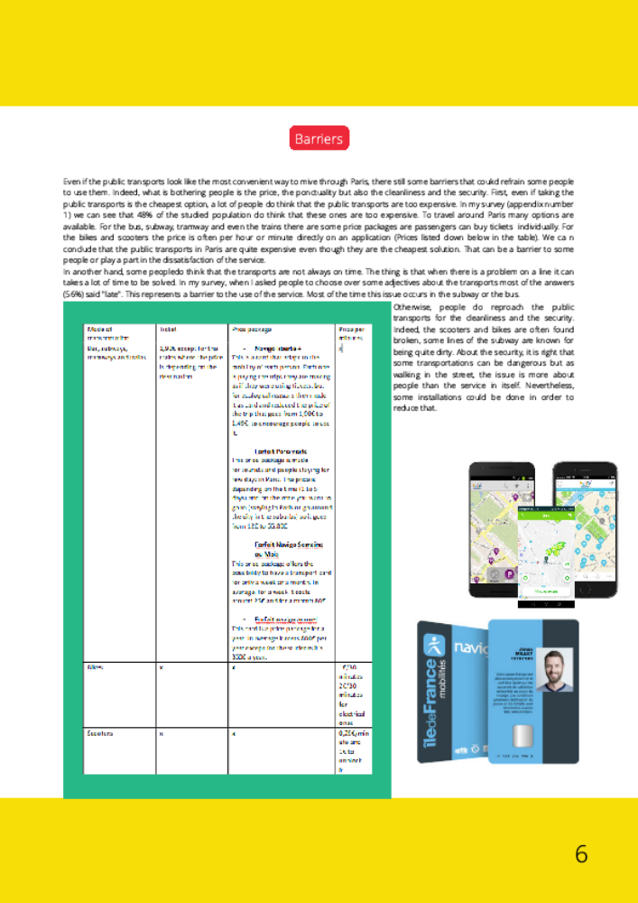
СТУДЕНТИТЕ ПРЕДАВАТ…
(ДОБРИ ПРАКТИКИ ОТ ФРАНЦИЯ)

Slide 6
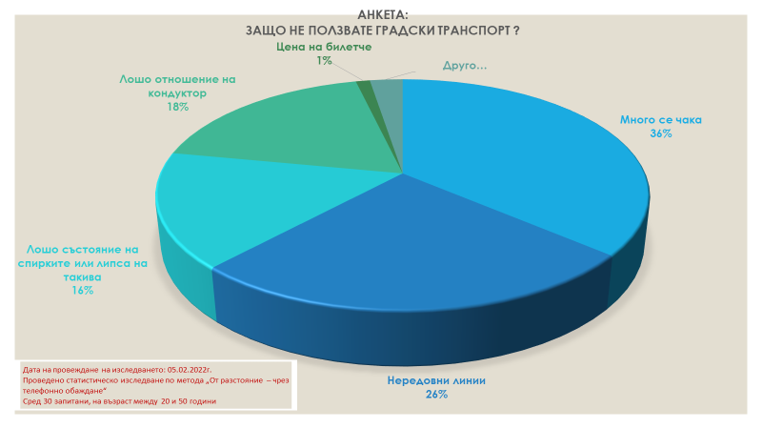
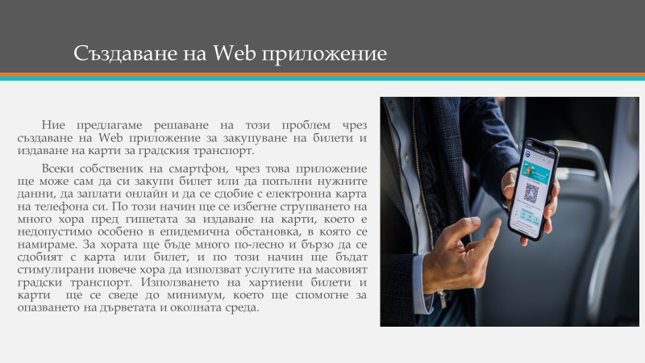
СТУДЕНТИТЕ ПРЕДЛАГАТ…
(ИНТЕРАКТИВЕН ПРАКТИКУМ
„ИНОВАТИВНИ РЕШЕНИЯ ЗА ГРАДСКИЯ ТРАНСПОРТ В ПЛОВДИВ“)

Slide 7
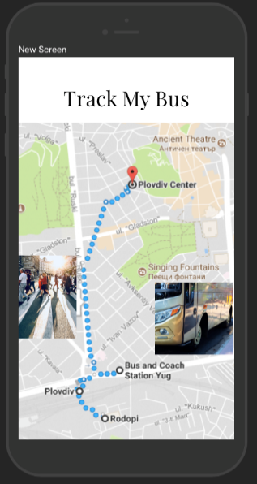
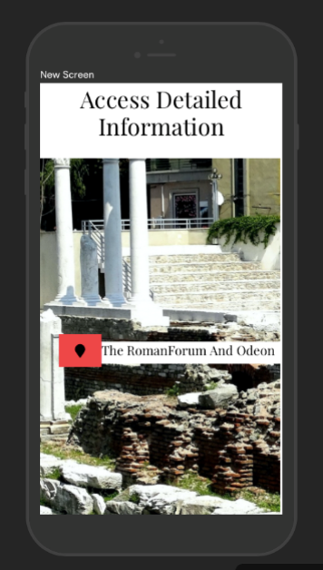
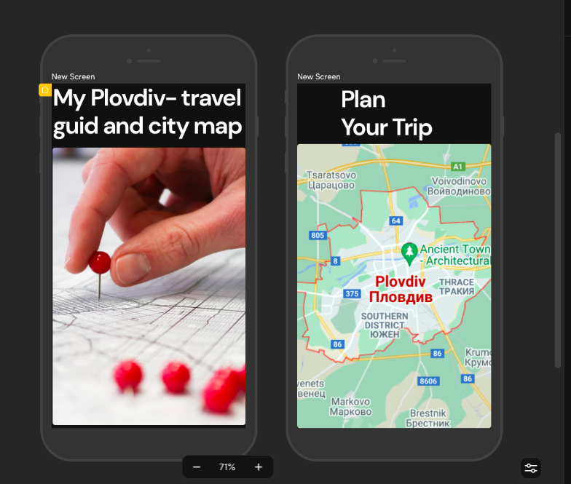
СТУДЕНТИТЕ ПРЕДЛАГАТ…
(ИНТЕРАКТИВЕН ПРАКТИКУМ
„ИНОВАТИВНИ РЕШЕНИЯ ЗА ГРАДСКИЯ ТРАНСПОРТ В ПЛОВДИВ“)

Slide 8
Благодаря Ви за вниманието!
от името на екип ФИСН
Айгюн Ертюрк- Минчева
Факултет по икономически и социални науки
Пловдивски Университет „Паисий Хилендарски“

